Slide 1
Miért fontos a természettudomány-tanítás horizontját szélesíteni?
Réti Mónika
Oktatáskutató és Fejlesztő Intézet
Kutató Tanárok Országos Szövetsége

Slide 2
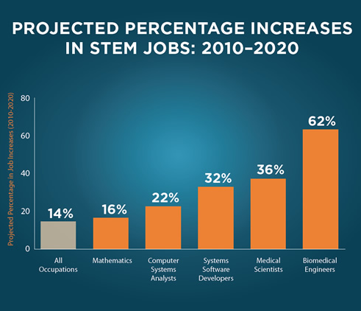
Miért fontos a nyitás?
Álláshelyek
„Laikus” lakosság életvezetése és narratívái
Áltudomány
Demokratikus döntéshozatal
Forrás: http://www.disneyscience.com/Page_3.html

Slide 3
Kik felé kellene nyitni?
Szociokulturális szakadékok a tanárok, a tanulók és a STEM szakmák gyakorlói között
Anyagi lehetőségek
Marginális csoportok
Gender: lányok → PISA 2012 eredmények
Paradigma: esélyteremtés

Slide 4
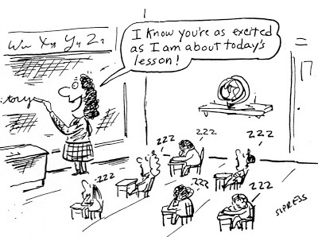
Legitim kérdések
http://www.coetail.com/saidghorayeb/files/2013/11/boring-class-cartoon.jpg
Tudom, hogy Ti is pont olyan izgatottan várjátok a mai órát, mint én!

Slide 5
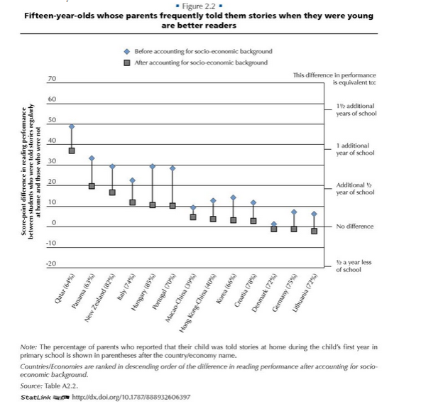
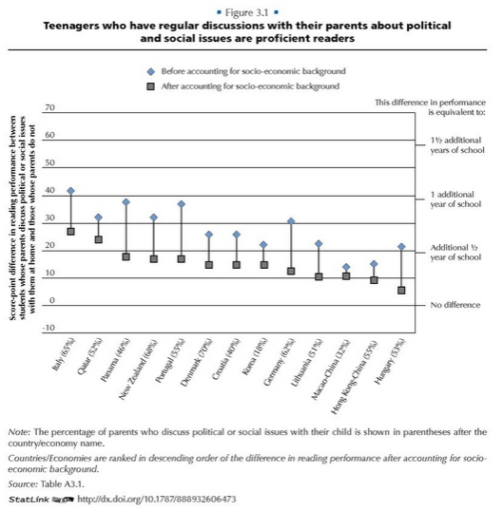
A szülői tényező
OECD (2012): Let’s read them a story! The parent factor in education
http://www.oecd-ilibrary.org/education/let-s-read-them-a-story-the-parent-factor-in-education_9789264176232-en

Slide 6
Családi Narratívák (1)
“Anyu építőmérnök, és amikor az építkezésekre megy, akkor a férfiak nem akarnak hallgatni rá, mert szerinte azt mondják, hogy túlzottan finomkodik, túl udvarias. Szerinte nem hiszik el, hogy kiabálni fog, ezért nem tisztelik.”
„Előre aggódok, hogy a lányom ilyen műszaki pályára készül. Az az igazság, hogy nem is tudom, kaphat-e majd itt ezzel munkát.”
(Réti, 2014)

Slide 7
Családi Narratívák (2)
„Ismerek a családunkban és a barátaink között néhány mérnöknőt, és arról panaszkodnak, hogy nehéz igazán jó állást kapni. A legtöbb állásinterjún az utolsó körökre a férfiakat hívják csak. Ha nekik [a nőknek] ajánlanak is valamit, azok az unalmas munkák: és a munkaadók nem akarnak vezető állásokba nőket felvenni.”
„A lányom inkább valami szépet, harmonikust keres. Dinamizmusra van szüksége, meg önmegvalósításra, ki akar teljesedni úgy, hogy közben másoknak is segítsen. Ezért inkább rugalmas szakmákat keres.”

Slide 8
PISA 2012 (1)
OECD (2015): The ABC of Gender Equality in Education: Aptitude, Behaviour, Confidence http://www.oecd.org/pisa/keyfindings/pisa-2012-results-gender.htm
http://www.slideshare.net/OECDEDU/the-abc-of-gender-equality-in-education

Slide 9
PISA 2012 (2)
OECD (2015): The ABC of Gender Equality in Education: Aptitude, Behaviour, Confidence http://www.oecd.org/pisa/keyfindings/pisa-2012-results-gender.htm
http://www.slideshare.net/OECDEDU/the-abc-of-gender-equality-in-education

Slide 10
PISA 2012 (3)
OECD (2015): The ABC of Gender Equality in Education: Aptitude, Behaviour, Confidence http://www.oecd.org/pisa/keyfindings/pisa-2012-results-gender.htm
http://www.slideshare.net/OECDEDU/the-abc-of-gender-equality-in-education

Slide 11

Példa: TUDÁS Projekt
Kiket „tehetséggondozak”?
Kikre figyelnek fel?
Mi van a versenyeken túl?
Mit kínálhat a természettudományos oktatás és nevelés?
Kik lehetnek partnerek és miben?

Slide 12




Partnerek
tanárok
tanulók
szülők
szakértők

Slide 13
Tanároknak
Kampány tanár-csapatoknak: http://bit.ly/1MRPuCm
Webináriumok: tudásmegosztás, tanulási alkalmak
Regionális műhelyek: tapasztalatcsere
Interaktív konferencia: párbeszéd lehetősége
Tananyagok gyűjteménye

Slide 14
tanulóknak
TUDÁS szakkör kampány: http://bit.ly/1FNCZWC
            Regisztráció: http://goo.gl/forms/MGvzXpwohv
  TUDÁS tábor: 2015. augusztus
  TUDÁS Expo: 2015. november
  TUDÁS Gála: jutalmak

Slide 15
szülőknek
Regionális műhelyek vegyes csapatoknak
                (szülő-tanár-tanuló)
Interaktív konferencia
Tájékoztató anyagok

Slide 16
szakértőknek
Kerekasztal beszélgetés: vélemények megismerése
Interaktív konferencia: párbeszéd lehetősége
Együttműködés (mentorálás, műhelyfoglalkozások)

Slide 17

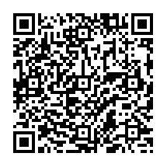
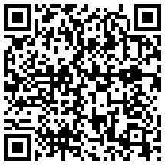

Maradjunk kapcsolatban!
Azzal, hogy a STEM oktatásban a sokféleség szerepéről párbeszédet kezdeményez, a TUDÁS projekt az első lépéseket szeretné megtenni az esélyteremtés felé.
project.kuttanar@gmail.com

